Slide 1
Histogramm: Taugt die Aufnahme?
KI-Systementwicklung · Computer Vision · DS 03 · 6. Oktober 2026

Slide 2
KI-Systementwicklung
01
Drei Bilder, drei Vorverarbeitungen
02
Das Messgerät für die Aufnahme
03
Die Aufnahmeserie
04
Euer Prüfprogramm

Slide 3
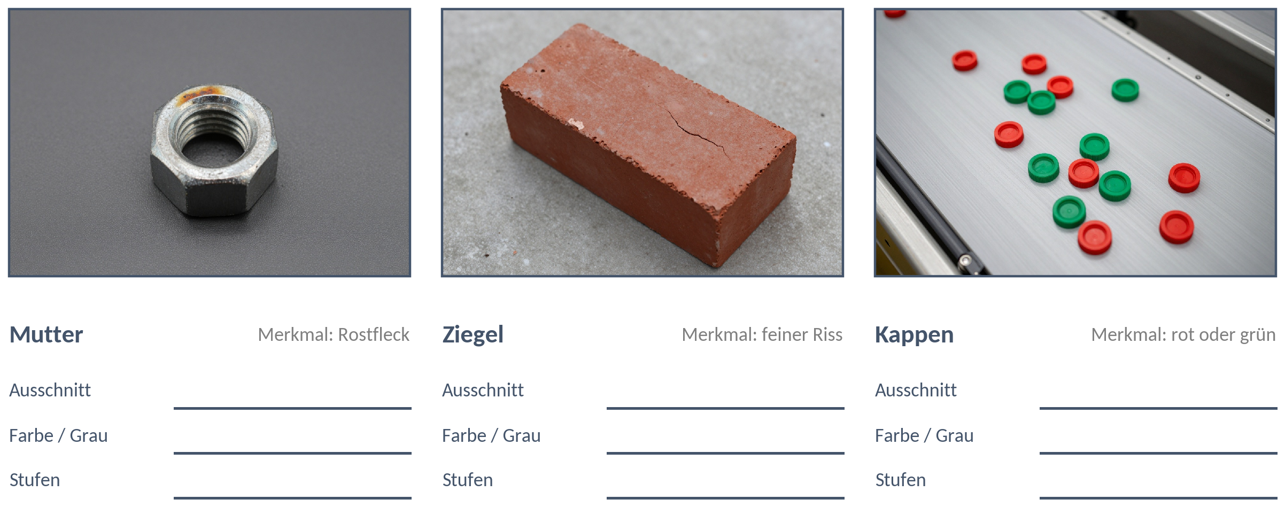
Drei Bilder, drei Merkmale — was wählt ihr?

Slide 4
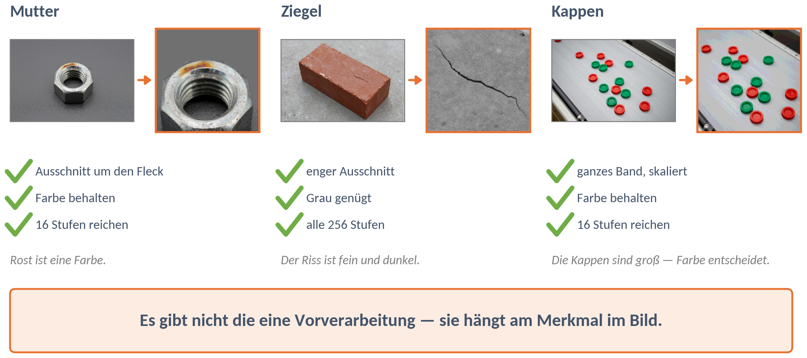
Die richtige Vorverarbeitung hängt am Merkmal

Slide 5
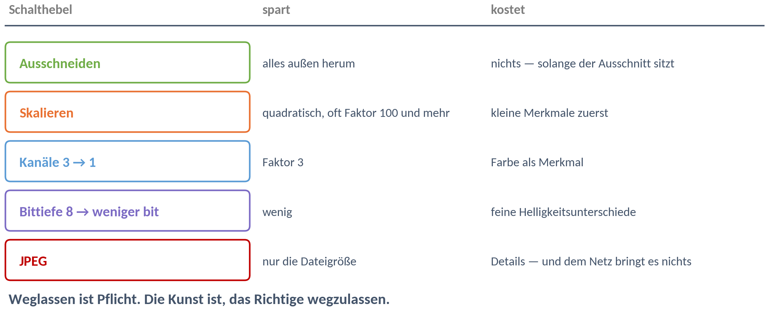
Jeder Hebel hat seinen Preis

Slide 6
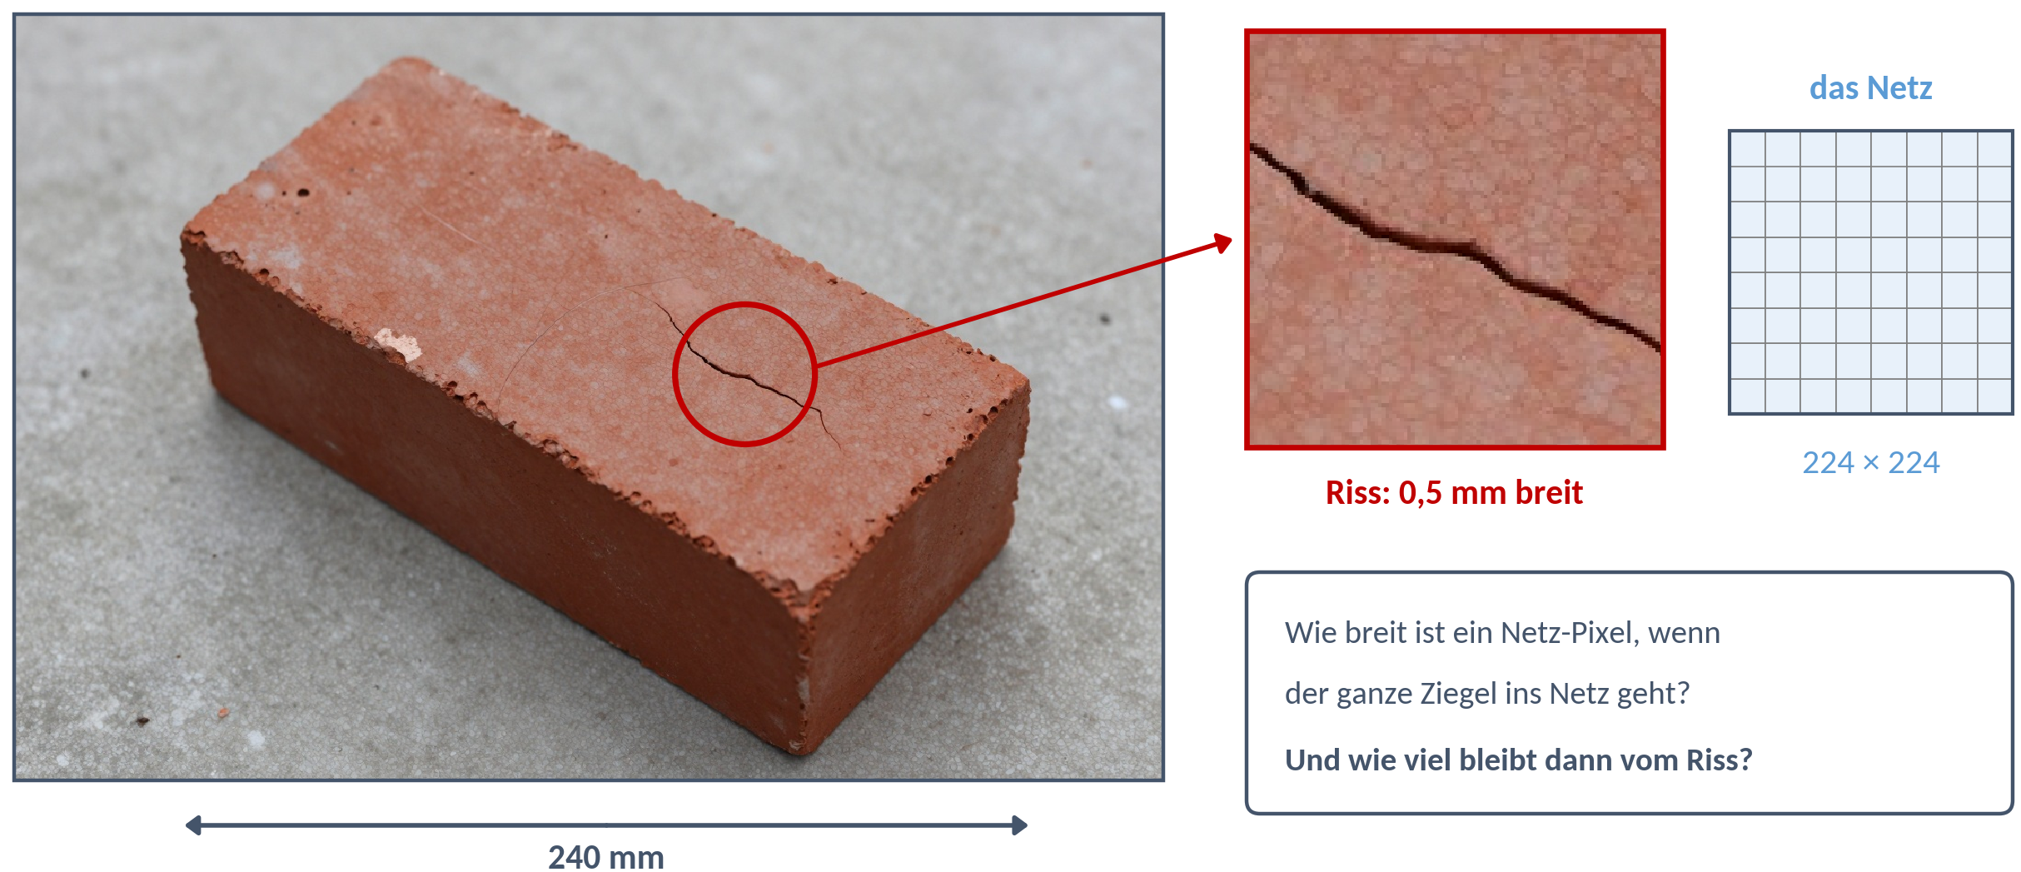
Prüfungsformat: Bleibt der Riss im Netz?

Slide 7
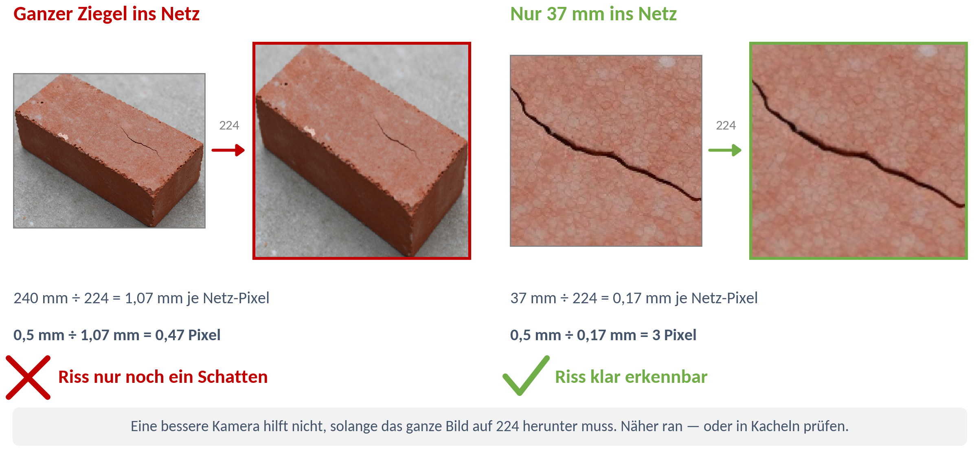
Nur der enge Ausschnitt rettet den Riss

Slide 8
KI-Systementwicklung
01
Drei Bilder, drei Vorverarbeitungen
02
Das Messgerät für die Aufnahme
03
Die Aufnahmeserie
04
Euer Prüfprogramm

Slide 9
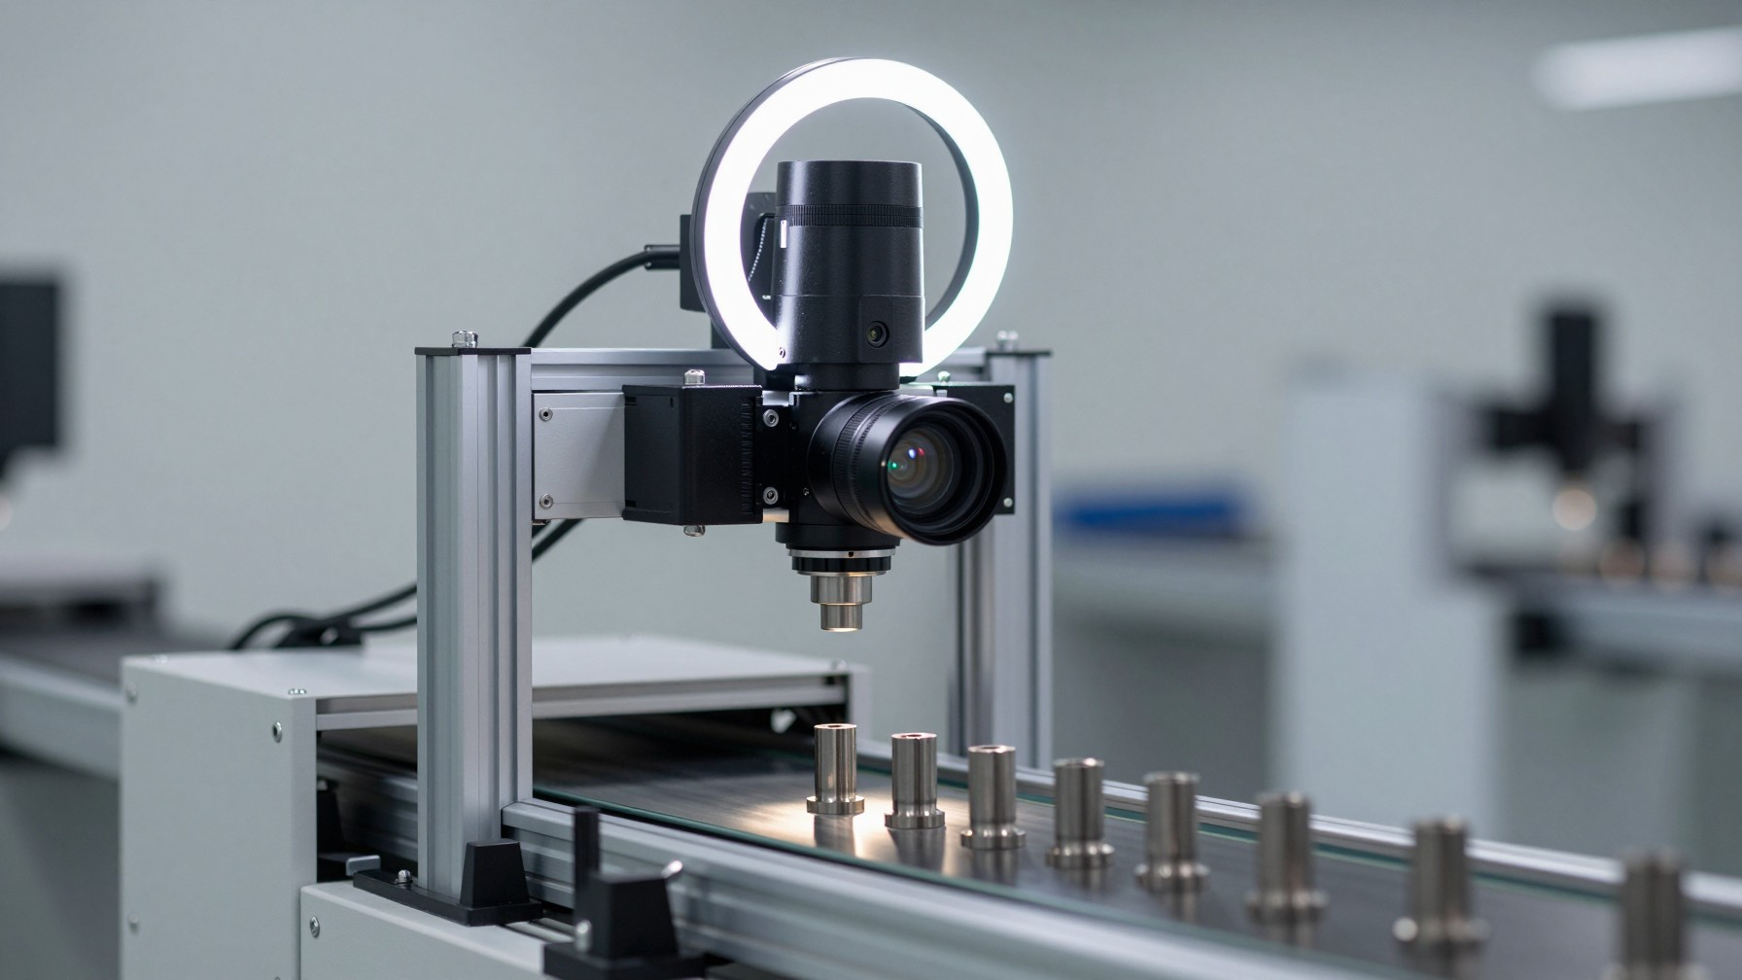
Ab heute entstehen eure Bilder für den Rest des Halbjahres.
Woran merkt ein Programm, dass eine Aufnahme nichts taugt — ohne dass ein Mensch sie ansieht?

Slide 10
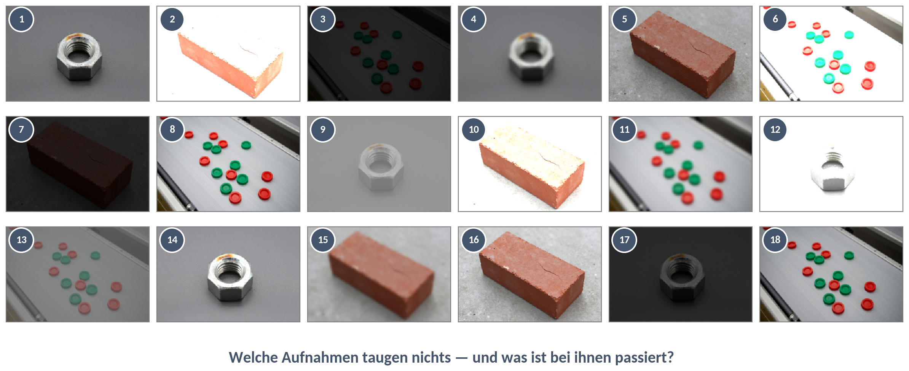









Welche Aufnahmen taugen – und was ist passiert?

Slide 11
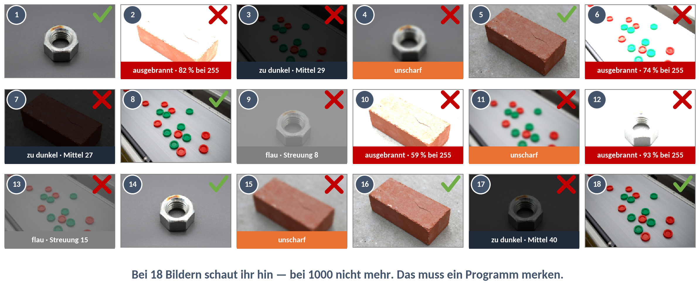
Bei tausend Bildern schaut niemand mehr hin

Slide 12
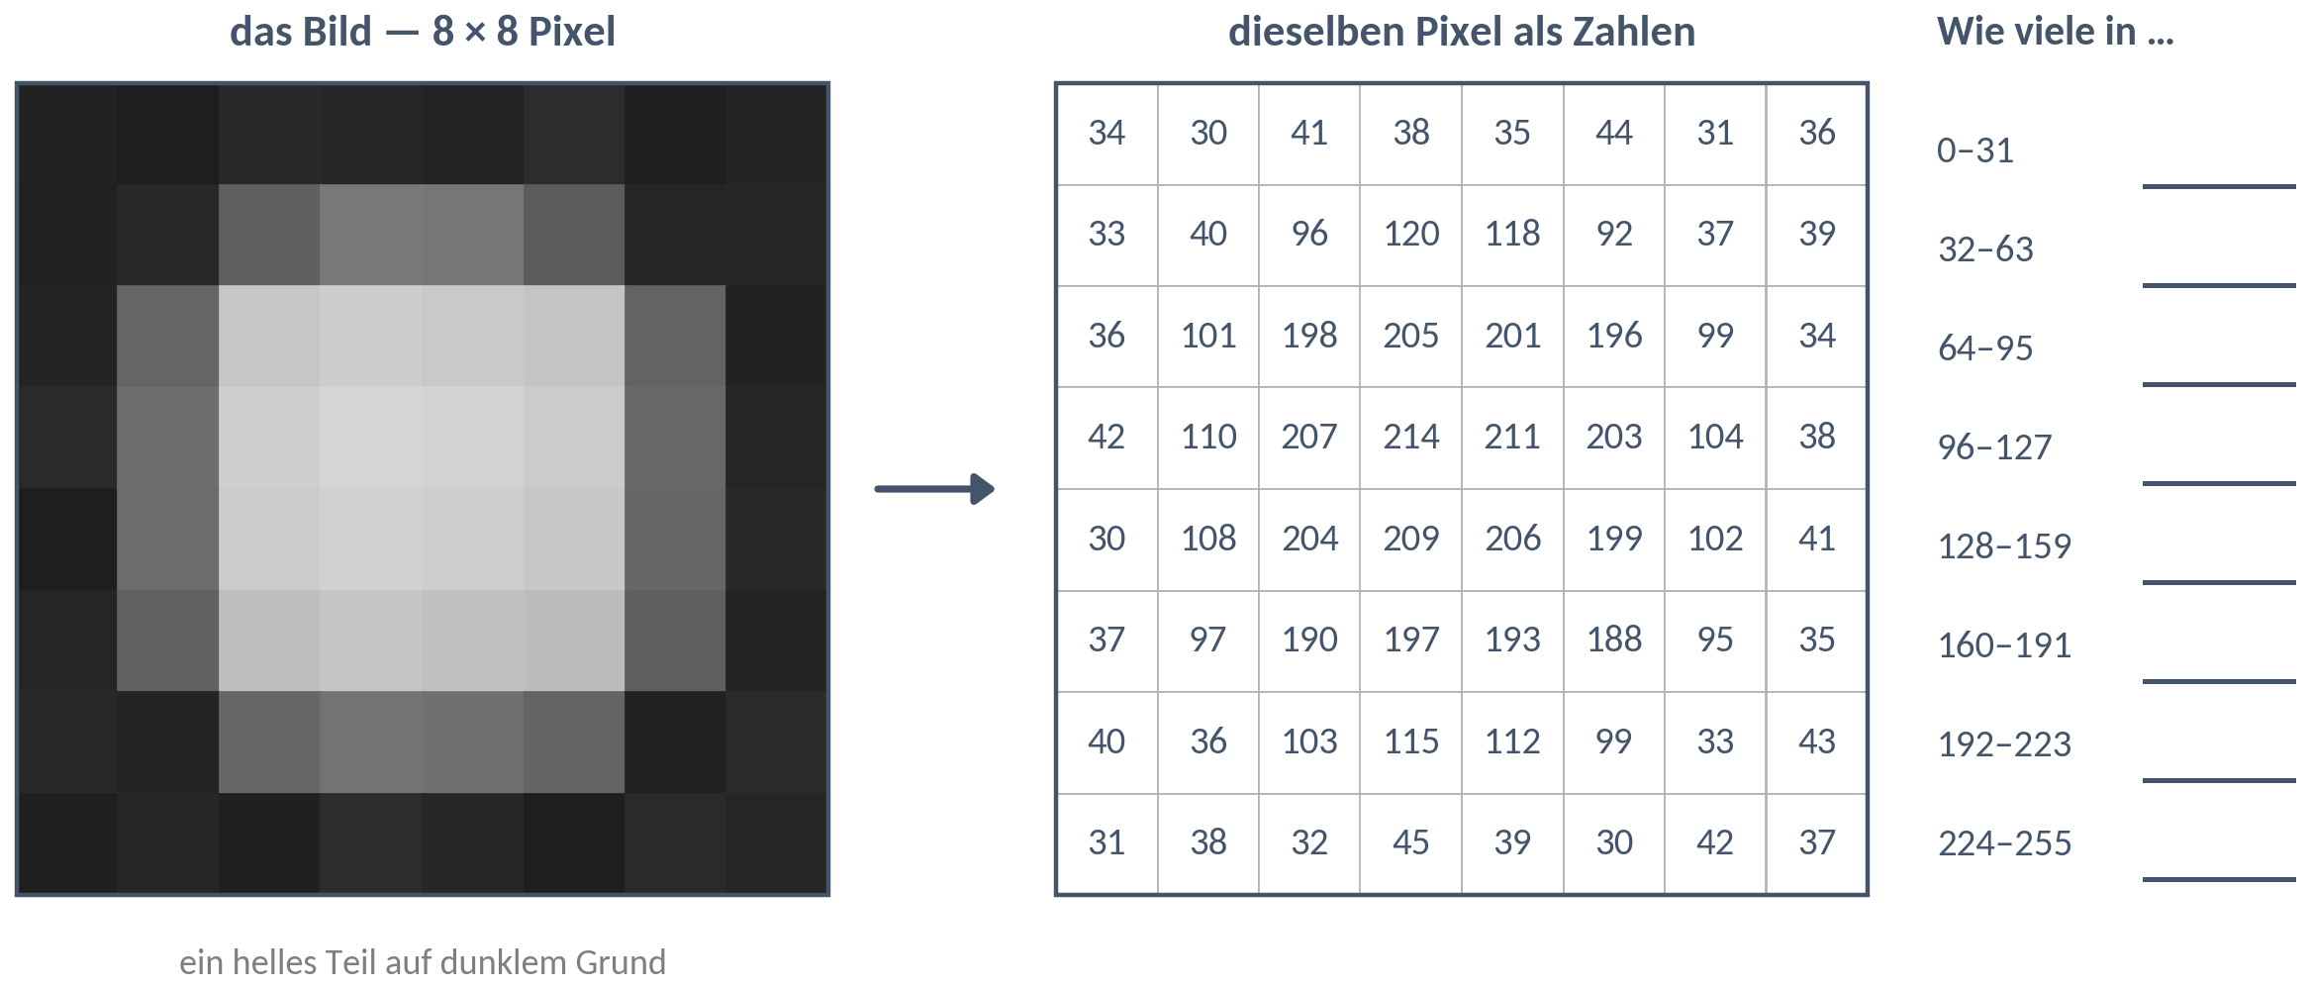
Zählt mit: Wie viele Pixel liegen in jedem Bereich?

Slide 13
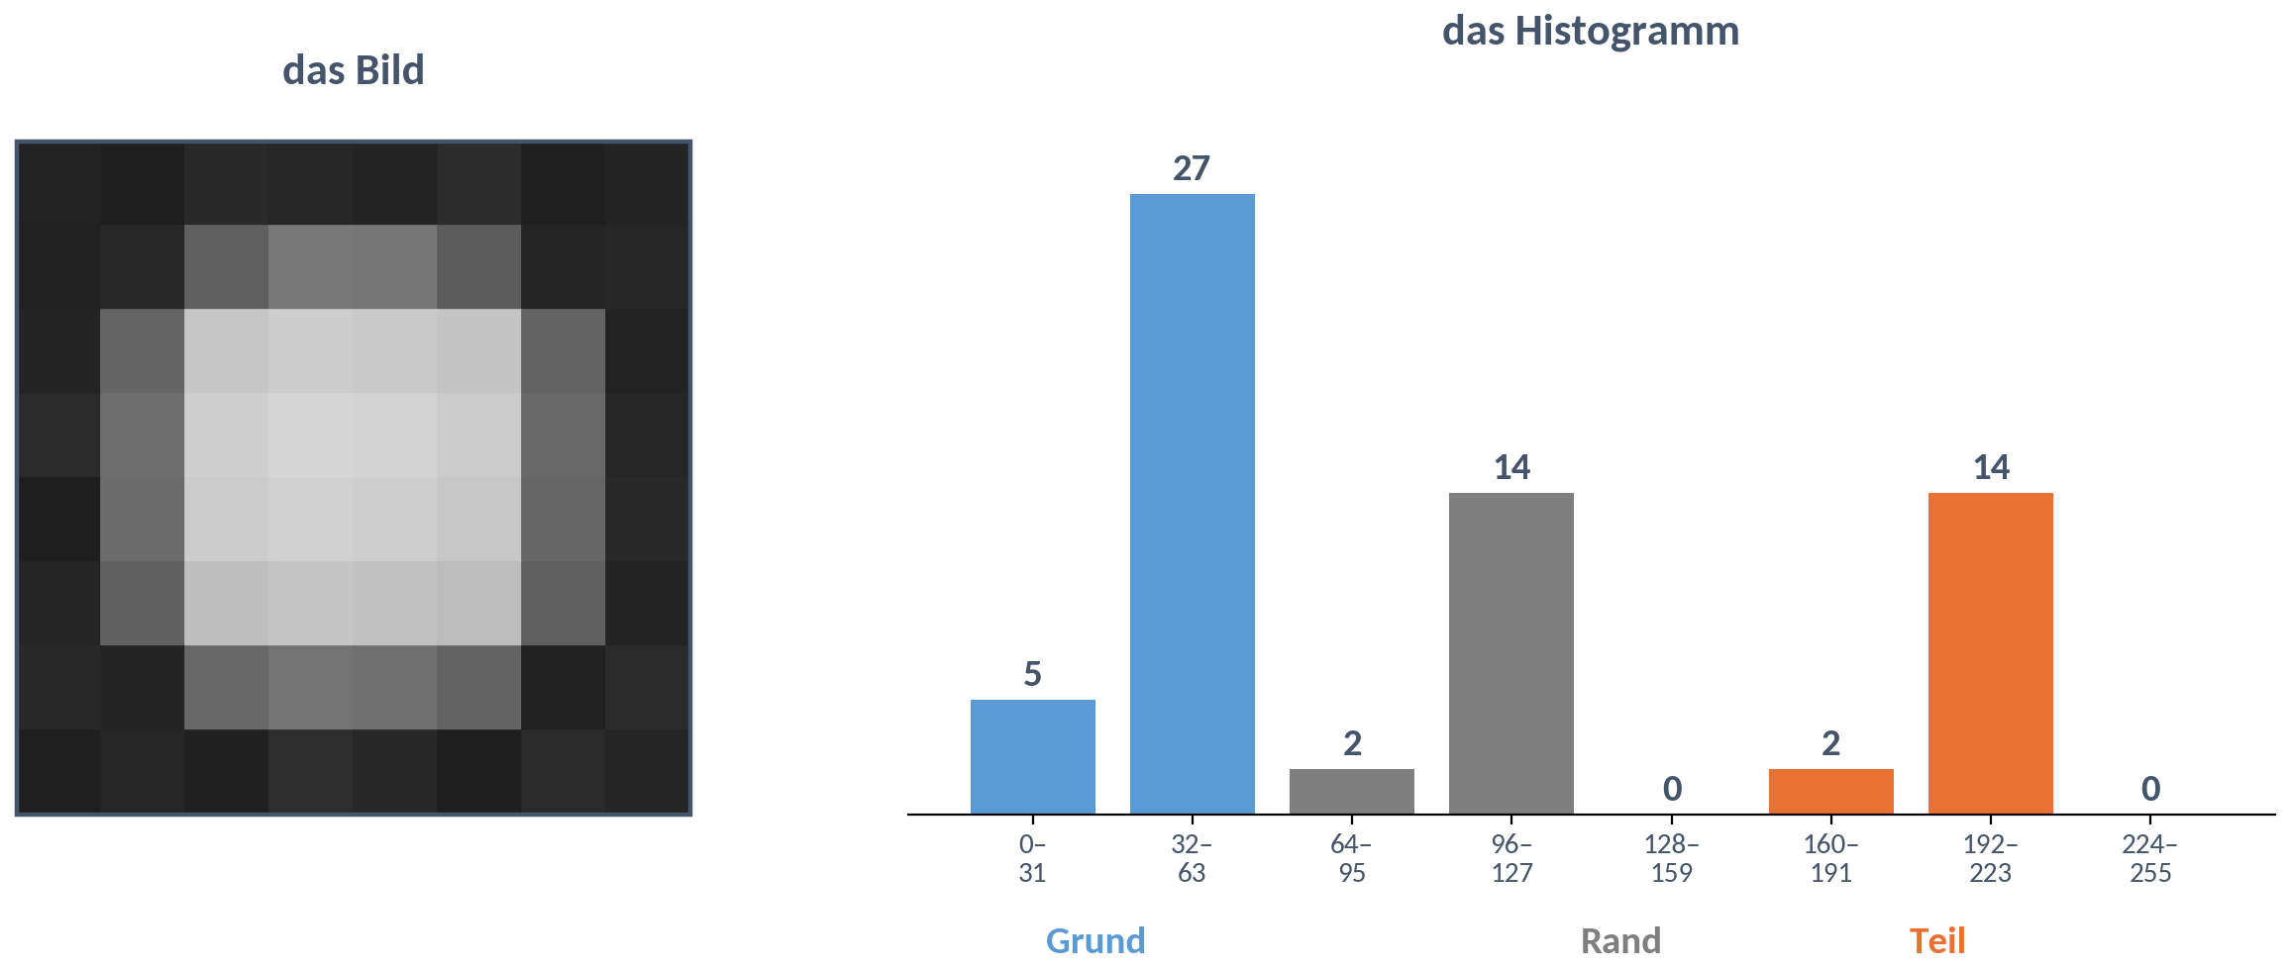
Was ihr gezählt habt, heißt Histogramm

Slide 14
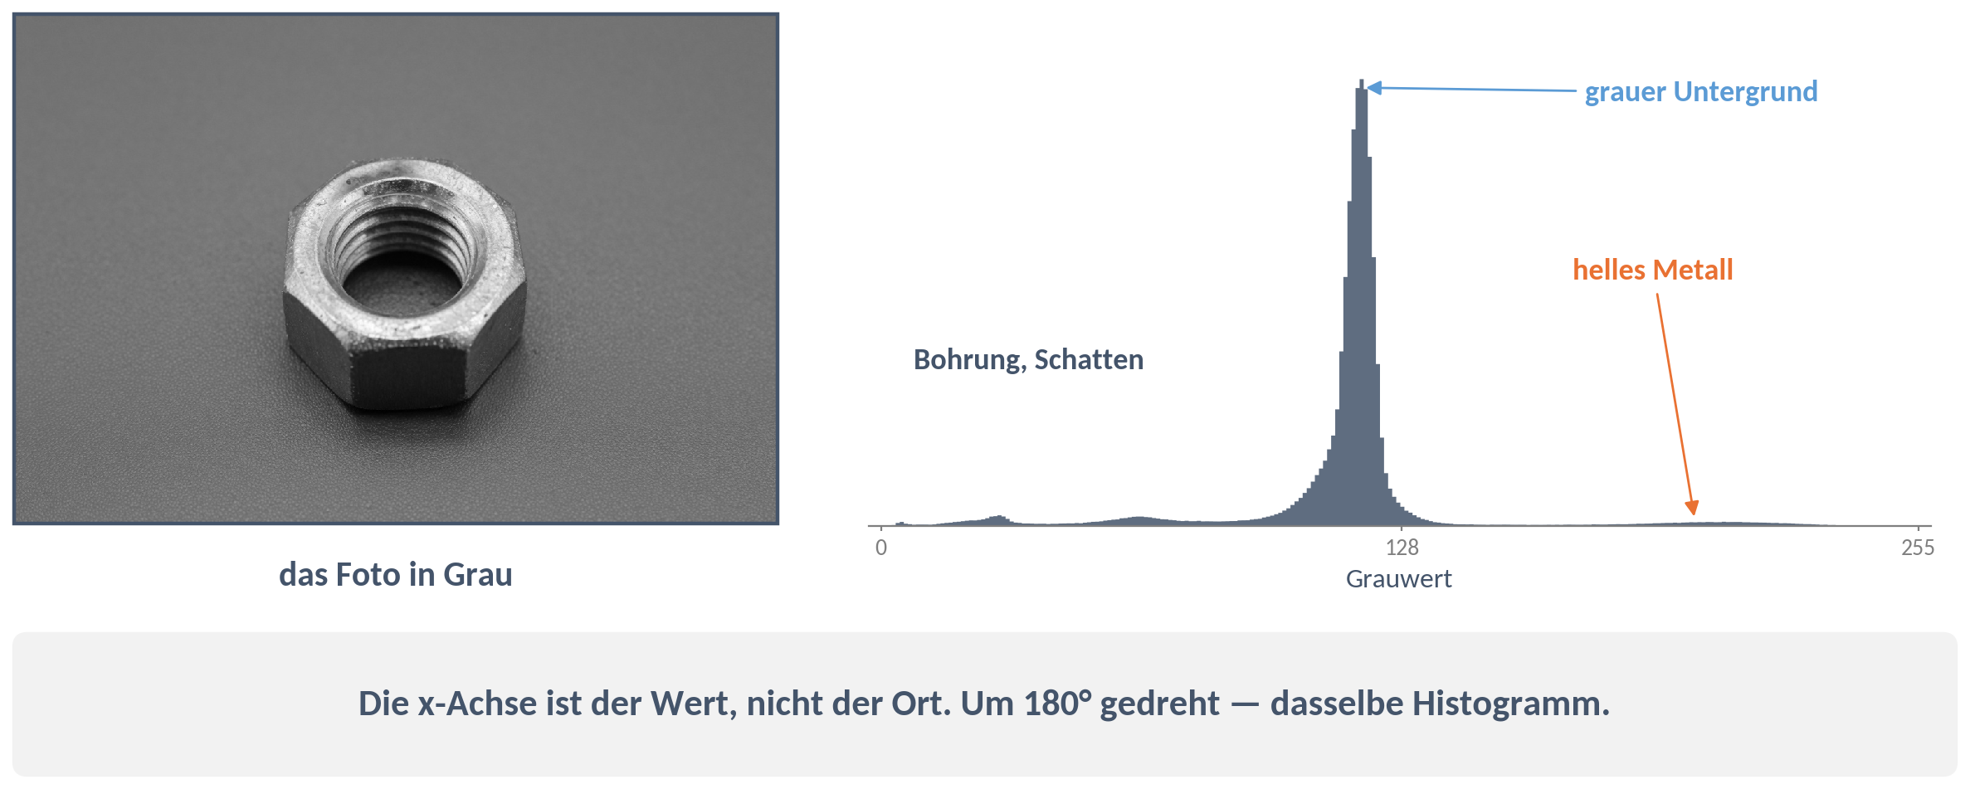




Ein Histogramm zählt Werte, keine Orte

Slide 15
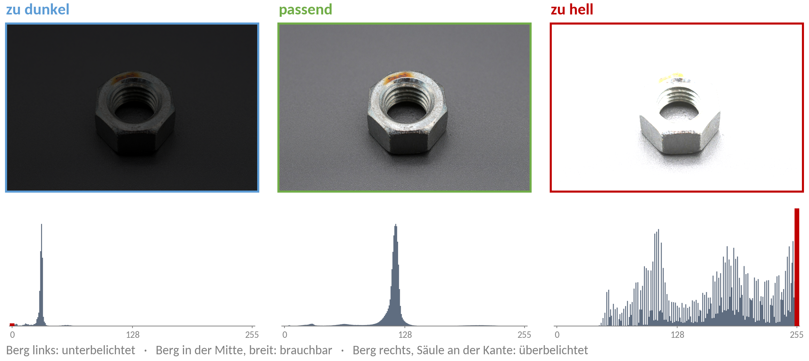
Die Belichtung steht im Histogramm

Slide 16
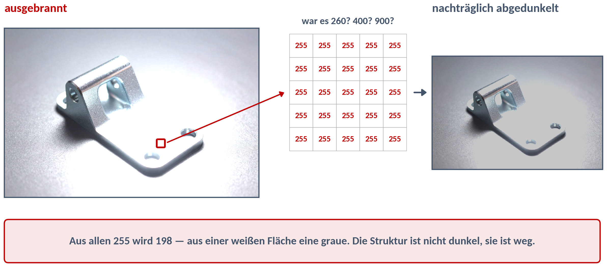
Ausgebrannt ist endgültig

Slide 17
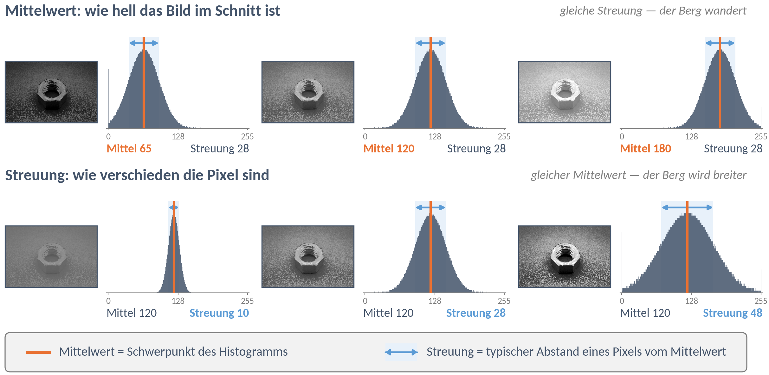
Zwei Zahlen fassen das Histogramm zusammen

Slide 18
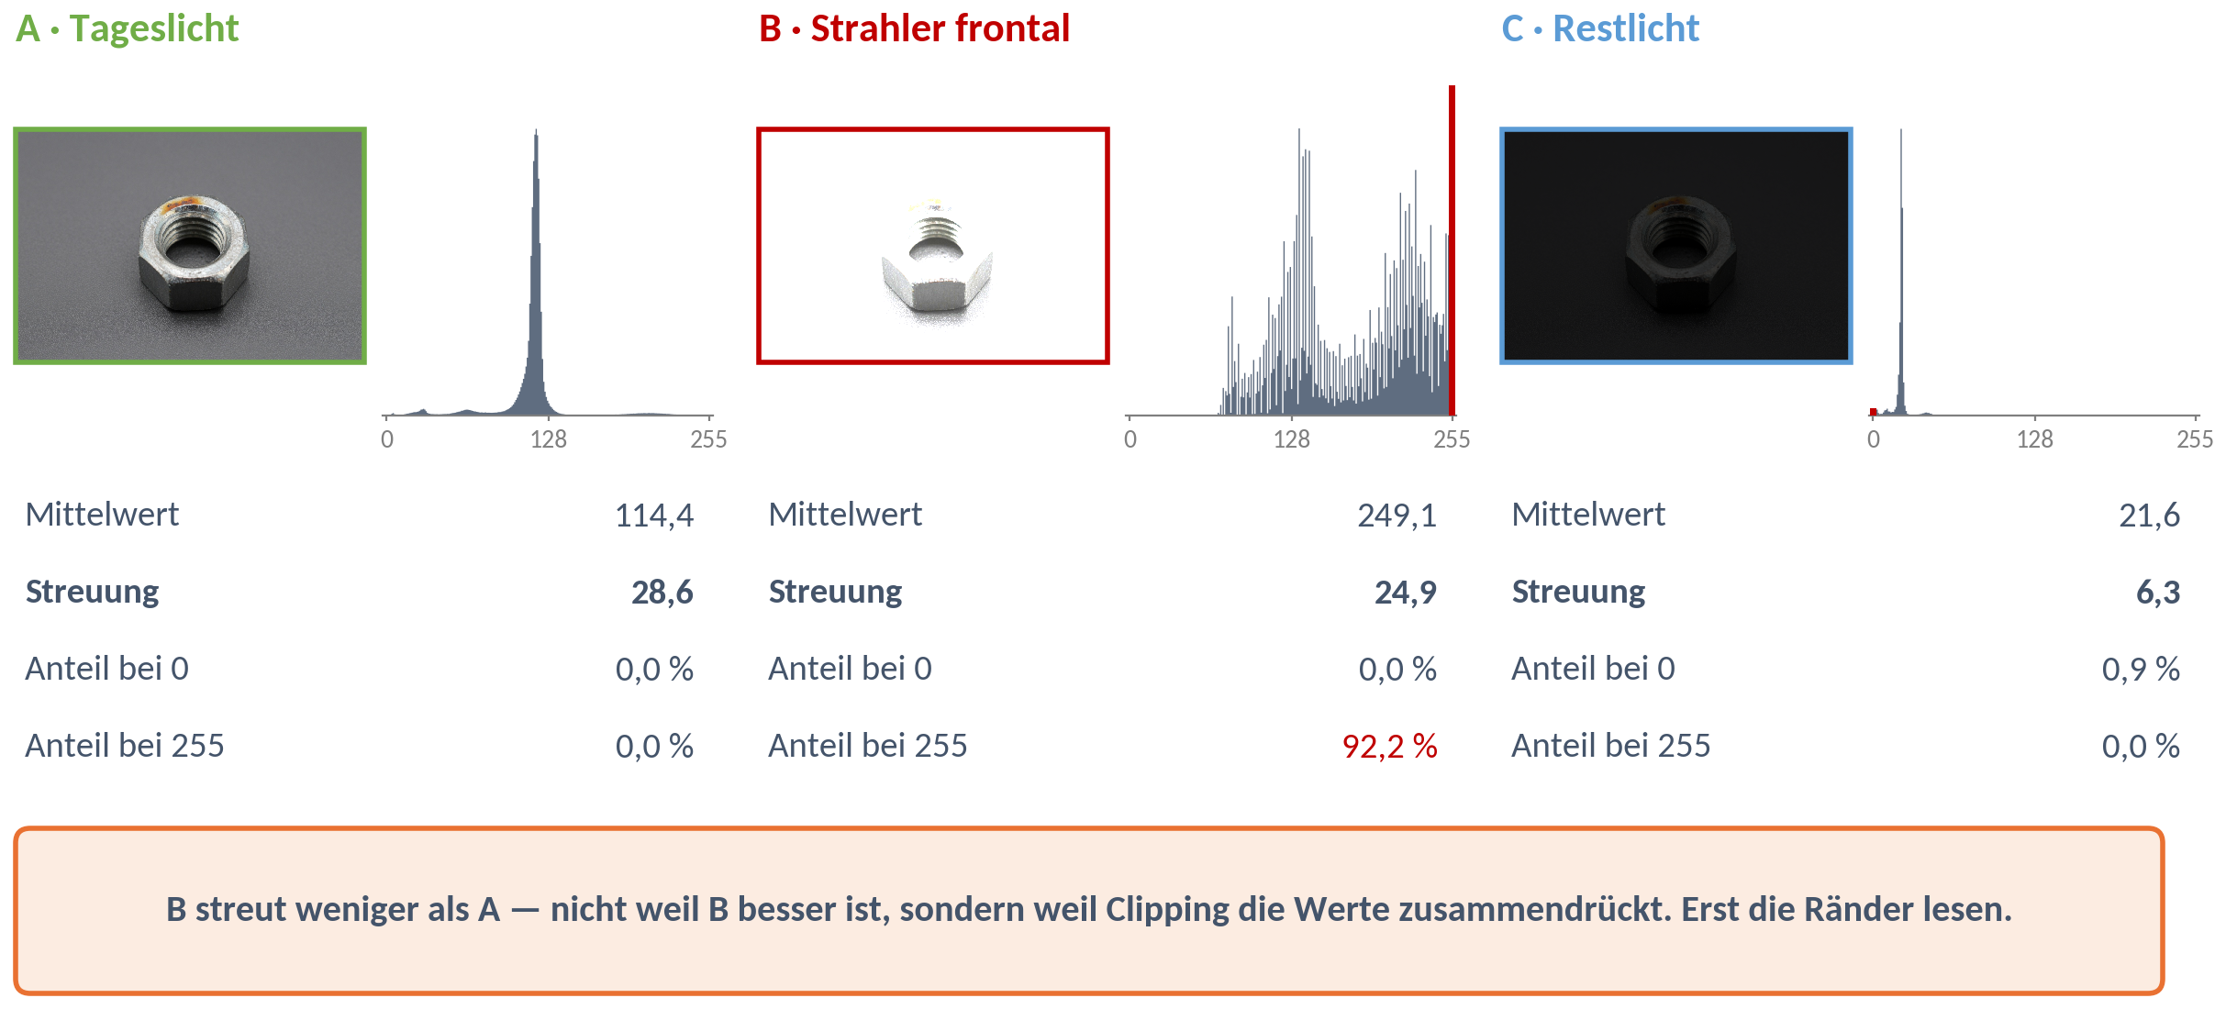
Die überbelichtete Aufnahme streut weniger

Slide 19

Quiz: Was verrät das Histogramm?
Kamera aufs Handy, Code scannen
12 Fragen zu Belichtung, Mittelwert und Streuung
Erst nach eurer Antwort kommen Bild und Erklärung.
Zum Wiederholen vor DS 04 und vor der Prüfung.
claude.ai/artifact/RpYE39UdyYVjCjgwdgq6Gz

Slide 20
KI-Systementwicklung
01
Drei Bilder, drei Vorverarbeitungen
02
Das Messgerät für die Aufnahme
03
Die Aufnahmeserie
04
Euer Prüfprogramm

Slide 21
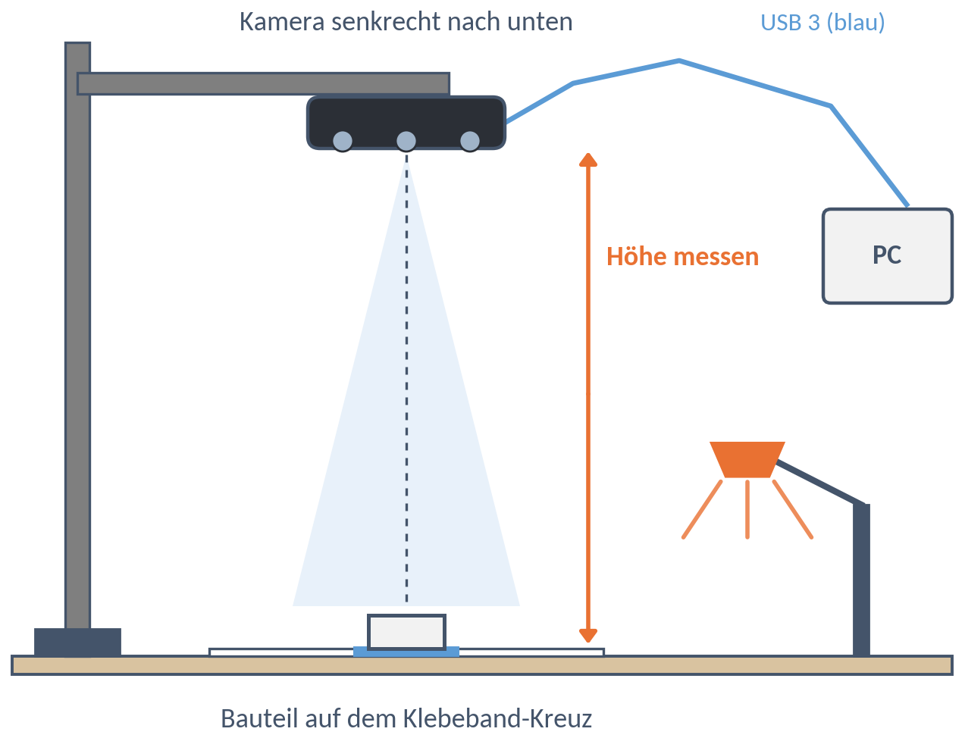
So baut ihr euren Aufnahmeplatz
Für alle vier Aufnahmen gleich
Kamerahöhe — mit dem Zollstock messen
Bauteil auf das Klebeband-Kreuz
Kamera und Bauteil nicht mehr bewegen
Derselbe Untergrund
Die Belichtung ist im Skript fest
Sonst gleicht die Automatik genau das aus, was ihr messen wollt.

Slide 22
Das Aufnahmeskript liegt im Repository
So nehmt ihr ein Bild auf
05_aufnahme.py aus dem Repository in euren Ordner laden
Starten — das Kamerafenster zeigt das Livebild
Über das Menü des Kamerafensters speichern, Dateiname mit .jpg
Vier Bilder, vier Dateinamen.
hell, seitlich und misch nehmt ihr selbst auf — dunkel machen alle zusammen, auf Ansage.

Slide 23
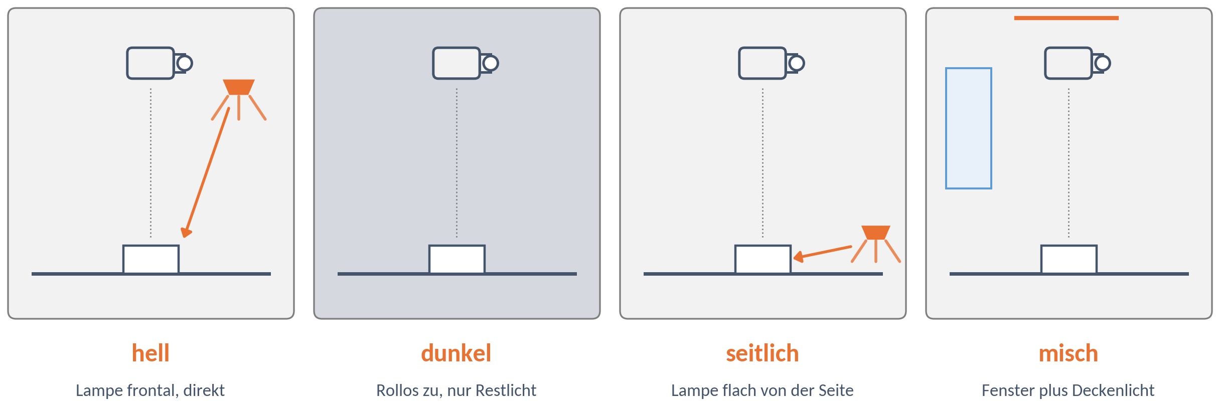
Vier Beleuchtungen, dasselbe Bauteil
TT_bauteil_BELEUCHTUNG_NN.jpg
zum Beispiel 03_lagerbock_seitlich_01.jpg — bild.jpg ist im Dezember wertlos

Slide 24
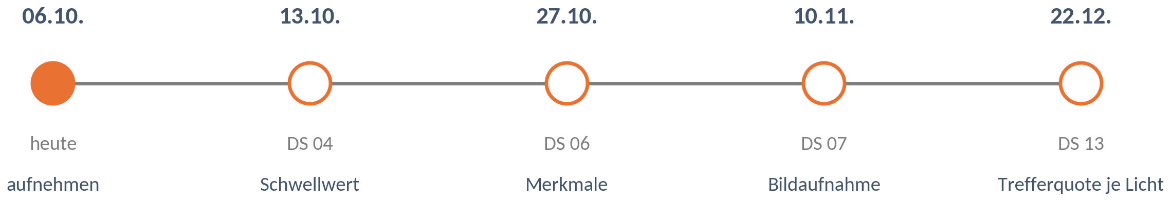
Diese vier Bilder braucht ihr viermal
Wer heute schlampt, merkt es viermal.

Slide 25
KI-Systementwicklung
01
Drei Bilder, drei Vorverarbeitungen
02
Das Messgerät für die Aufnahme
03
Die Aufnahmeserie
04
Euer Prüfprogramm

Slide 26
Euer Prüfprogramm — selbst geschrieben
Ist eure Serie brauchbar?
1 · Die vier Aufnahmen laden und in Graustufen umrechnen
2 · Die vier Histogramme in ein Diagramm
3 · Je Aufnahme: Mittelwert, Streuung, Pixel bei 0 und bei 255
4 · Der Anteil bei 0 und 255 in Prozent
Die Befehle stehen im Spickzettel.
Taugen eure vier Aufnahmen?
5 · Grenzen selbst festlegen: Ab wann ausgebrannt, zu dunkel, flau?
Mit if / elif / else für jede Aufnahme ein Urteil ausgeben
Mit eurem eigenen Blick vergleichen

Slide 27
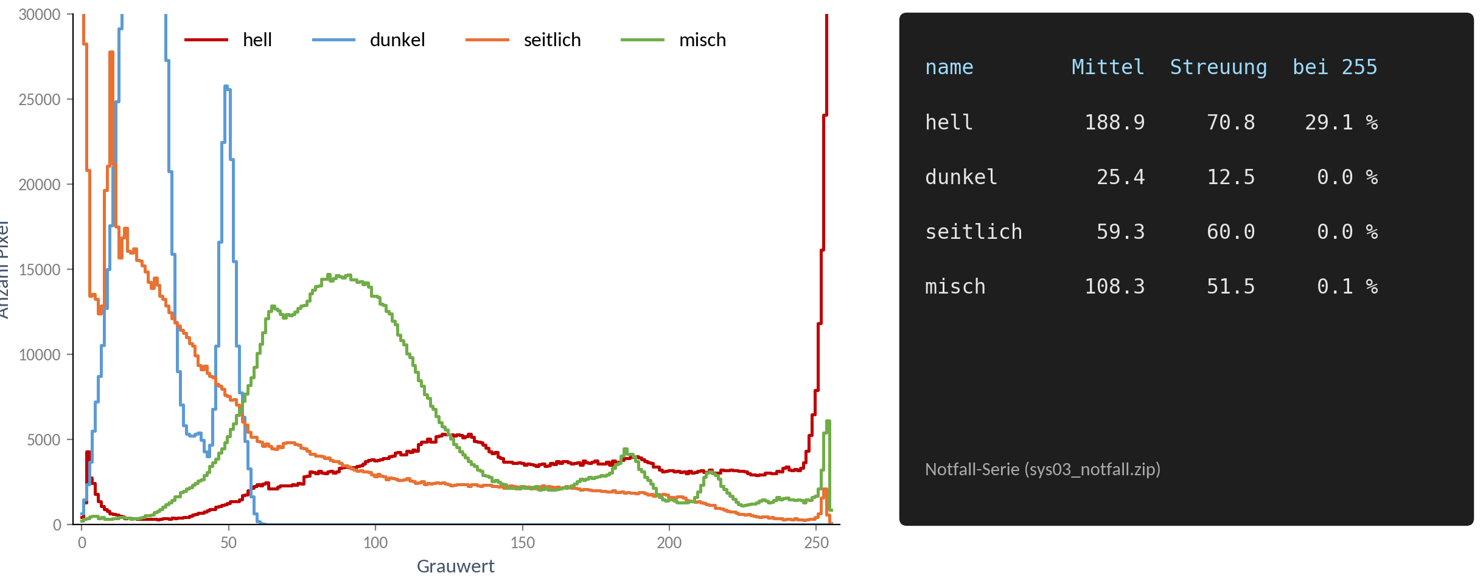
So kann euer Ergebnis aussehen

Slide 28
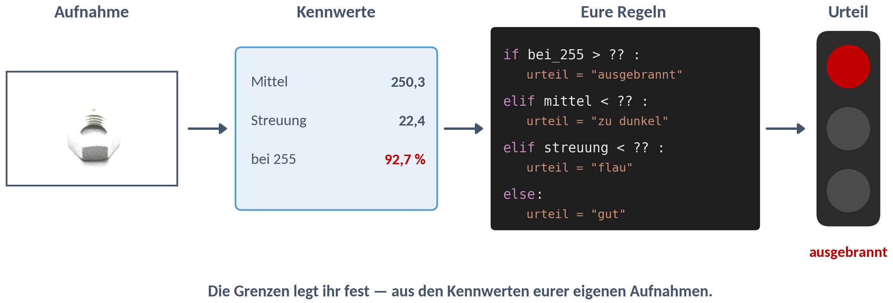
Die Aufnahme-Ampel: Zahlen rein, Urteil raus

Slide 29
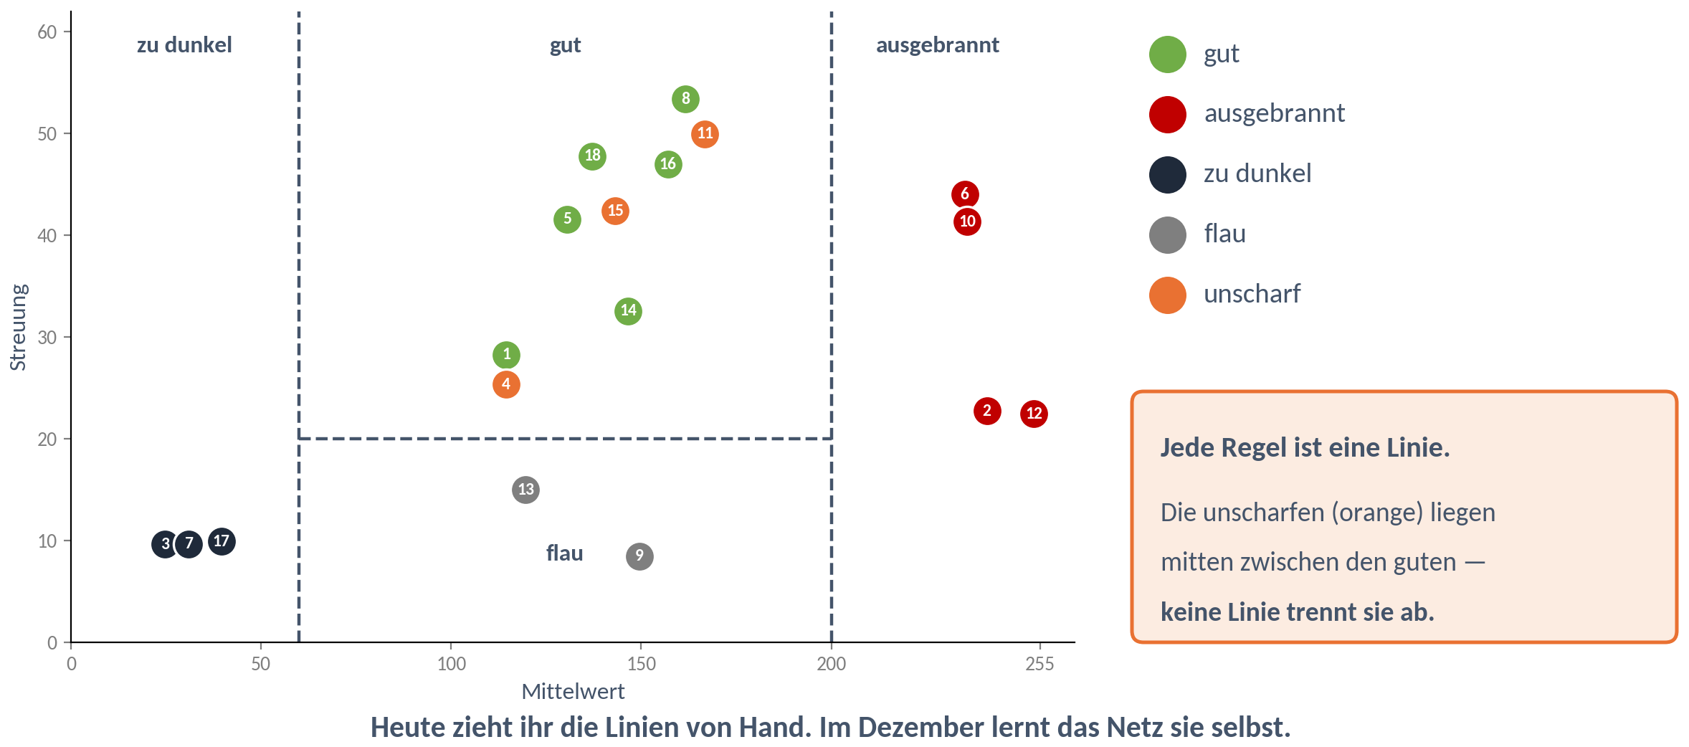
Eure Regeln sind Grenzlinien zwischen Punkten

Slide 30
Bis nächste Woche
Hausaufgabe
Eine Aufnahme und ihr Histogramm: Berge zuordnen, Schwellwert wählen und begründen.
Vier Schwellwerte vergleichen — und dieselbe Aufnahme bei wenig Licht.
DS 04 beginnt mit euren Schwellwerten — und mit der Frage, wie eine Maschine sich entscheidet.
Glossar heute
histogram — Histogramm
exposure — Belichtung
clipping — Übersteuerung
threshold — Schwellwert

Slide 31
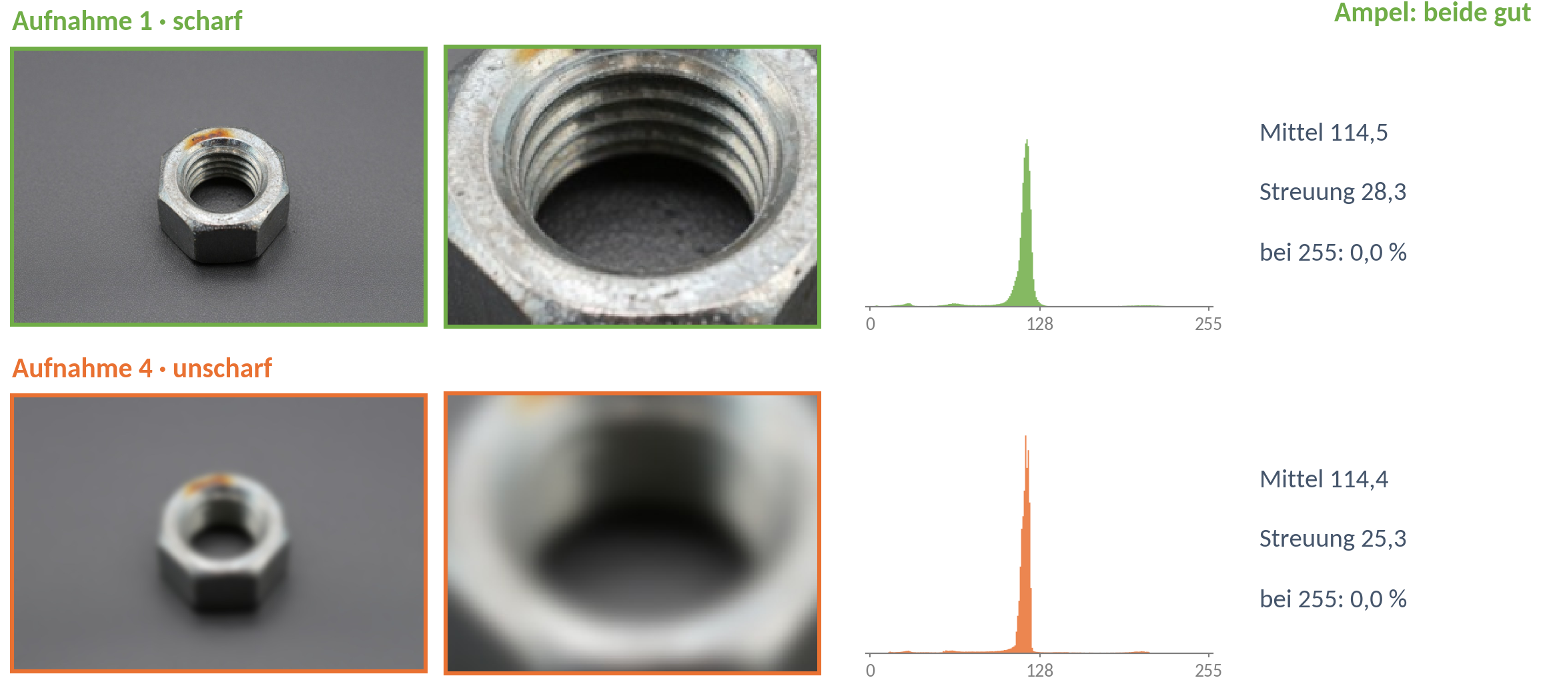
Was das Histogramm nicht sieht
Schärfe steckt darin, wo die Werte liegen — das Histogramm zählt nur, wie oft.
DS 05: Filter, die jeden Pixel mit seinen Nachbarn vergleichen.

Slide 32
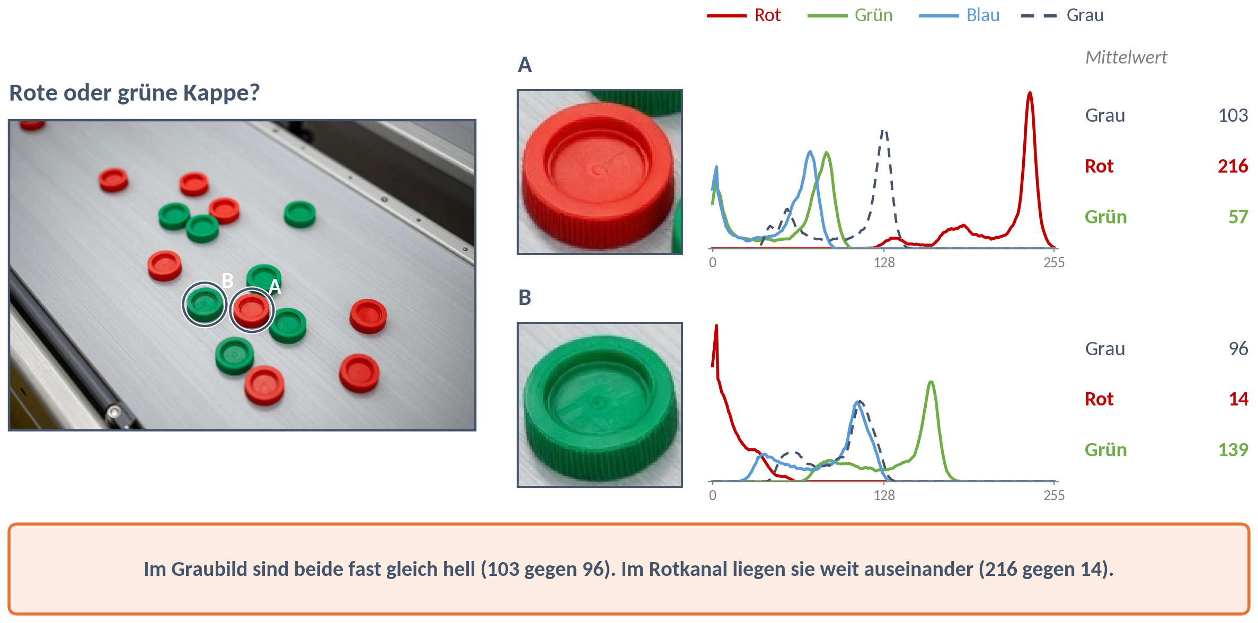
Ausblick: Das Histogramm prüft auch Farbe

